Slide 1


Онлайн-образование

Slide 2
Меня хорошо видно && слышно?
Ставьте , если все хорошо
Напишите в чат, если есть проблемы
+

Slide 3
Защита проекта
Тема: Миграция данных из MS SQL Server в PostgreSQL
Лазуткин Александр Николаевич
.
Должность: Архитектор DWH

Slide 4

Введение
В рамках данного проекта выполнялся поиск производительного решения для миграции данных из MSSQL Server в PostgreSQL для последующей реализации данного подхода в компании.
В качестве тестовых данных использовались наборы данных CDC по 10, 50 и 100 млн. строк

Slide 5
Цели проекта
1
Закрепление основных навыков полученных на текущем курсе
2
Выбор оптимального решения миграции данных (ETL) в PostgreSQL в рамках проекта по замене производств. системы
Оформление результатов тестов и выводы
3
Notes:
Использование полученных знаний для решения насущной задачи

Slide 6

Исходная конфигурация
Наименование | VM Windows 11 Pro | VM Ubuntu 20.04
CPU | 1 CPU (2 CORE) | 1 CPU (2 CORE)
RAM | 15 Gb | 15 Gb
IO STORAGE (HDD MARVELL Raid VD 0 (3725 ГБ) Marvell 88SE9230 SATA 6Gb/s Controller) | 400GB | 400GB
IP | IP 192.168.0.10 MASK 255.255.255.0 LAN segment: VMNet | IP 192.168.0.11 MASK 255.255.255.0 LAN segment: VMNet
RMDBS | SQL Server 2022 Developer Edition | PostgreSQL 15.2
Software | VS Community 2022, SSMS, psqlodbc 13.02 | VS Code, PDI CE 9.4, MSSQL JDBC Driver 9.4
Выделение фигурой/маркером инфы
Notes:
Из-за отсутствия возможности в среде компании быстро развернуть необходимый тестовый контур, в домашних условиях были созданы 2 виртуальные машины указанной конфигурации

Slide 7
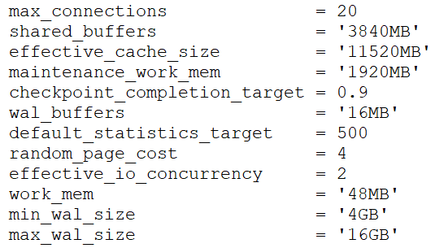
Исходная конфигурация СУБД
SQL Server 2022 Developer Edition
MAXDOP = 2
MAX RAM = 11048 Mb
PostgreSQL 15.2 - https://pgtune.leopard.in.ua
# DB Version: 15
# OS Type: linux
# DB Type: dw
# Total Memory (RAM): 15 GB
# CPUs num: 1
# Connections num: 20
# Data Storage: HDD
Выделение фигурой/маркером инфы
Notes:
Из-за отсутствия в среде компании быстро развернуть необходимый тестовый контур, в домашних условиях были созданы 2 виртуальные машины указанной конфигурации

Slide 8
Схема миграции
MSSQL 2022 DE
PostgreSQL 15.2
FDW (PULL)
PG_LOADER (PULL)
PDI (PULL)
SSIS (PUSH)
Notes:
Рассмотрено несколько методов извлечения – загрузки данных. Не дошли руки до Apache Airflow (эта работа будет в перспективе в рамках изучения)

Slide 9
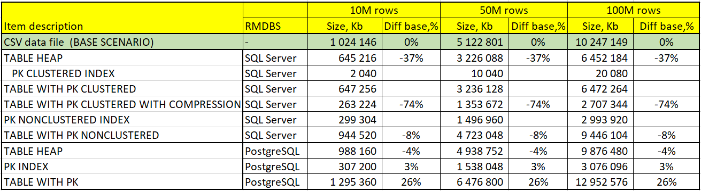
Размеры исходных данных
SQL Server TABLE(sys_change_id bigint NOT NULL,sys_flow_type int NOT NULL,sys_operation_dt datetime NOT NULL,sys_operation_type char(1) NULL,Col1 bigint NULL,Col2 int NULL,Col3 datetime NOT NULL,Col4 varchar(2) NULL,Col5 datetime NULL)
PostgreSQL TABLE(sys_change_id bigint,sys_flow_type int,sys_operation_dt timestamp,sys_operation_type char(1),Col1 bigint,Col2 int,Col3 timestamp,Col4 varchar(2),Col5 timestamp)
Notes:
Исходные данные представлены в виде части реального потока CDC 3-мя наборами по 10,50,100М строк
Исходные данные при импорте в таблицу SQL Server занимают на 37% меньше от исходного объема, а в PostgreSQL только на 4% меньше.
SQL Server из коробки позволяет выполнять сжатие данных (на уровне страниц) на 74%, PostgreSQL нет.
Дополнительно можно рассмотреть расширения которые могут позволить экономию дискового пространства, что актуально для CDC-данных

Slide 10
Исходные условия
Не рассматривались дополнительные платные компоненты (ETL, ODBC-драйвера и пр)
Как приемник рассматривалась только обычная несекционированная таблица
Тесты выполнялись после прогрева кэша серверов баз данных (1-2 тестовых выполнения по 10М строк)
Каждый тест выполнялся от 2х (100М строк) до 3х раз. Учитывалось среднее значение
Фильтр данных при тестировании производительности загрузки не применялся
Тайминги снимались там, где запускалась задача: в Dbeaver, pg_loader, PDI, SSIS, SSMS

Slide 11
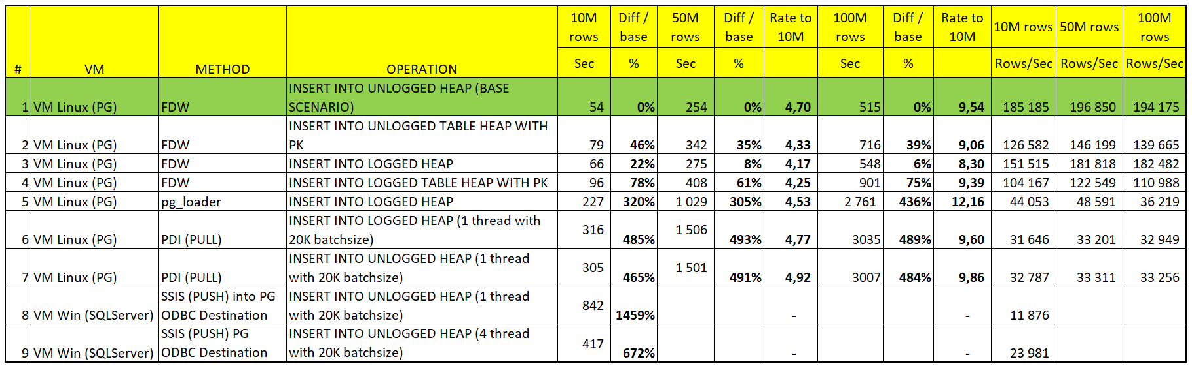
Результаты тестов
Основной сценарий указан в п.1 и с ним выполняется сравнение остальных подходов в Diff/base
Notes:
За кадром остался sqlpipe, т.к. данное приложение не позволило выполнить загрузку даже 10М строк. VM PG неоднократно зависала от нехватки RAM
Скорость загрузки данных с FDW в unlogged-таблицу без индексов (1) практически не меняется. Данная операция выполняется с минимальным протоколированием. Мониторинг с atop подтвердил, что wal пишется только по завершению вставки, в отличие от загрузки (3), что выражается в потере производительности от 6 до 22%
Pg_loader оказался неплохим инструментом для извлечения и загрузки данных в PG с возможностью загрузки как из баз данных., так и из файлов. Он позволяет выполнять загрузку source-to-target из Linux с использованием функционала COPY и созданием структуры приемника соотв. источнику. Не так просто оказалось на 25%
его подготовить к использованию, и он оказался медленнее в 4 раза по сравнению с FDW. Так же не получилось реализовать в нем вставку в unlogged-таблицу. При вставке 100М строк в несекционированную таблицу замечено падение скорости
Извлечение-загрузка на стороне VM PG с Pentaho Data Integration (PDI) Community Edition с MSSQL JDBC 9.4 выполнялось в 1 поток и получилось почти в 6 раз медленнее, чем FDW. Хотя PDI достаточно удобный и гибкий инструмент с классическим UI для ETL
Использование SQL Server Integration Services (SSIS) Community Edition с PostgreSQL ODBC на стороне VM Windows получилось почти в 16 раз медленнее (в 1 поток) и 8 раз (в 4 потока), чем FDW. Виной всему драйвер ODBC. По опыту работы с др.СУБД ODBC не стоит использовать для работы с большими массивами данных на Windows + MSSQL
Использование fsync = Off не влияет на загрузку (проверено в первых пяти сценариях)

Slide 12
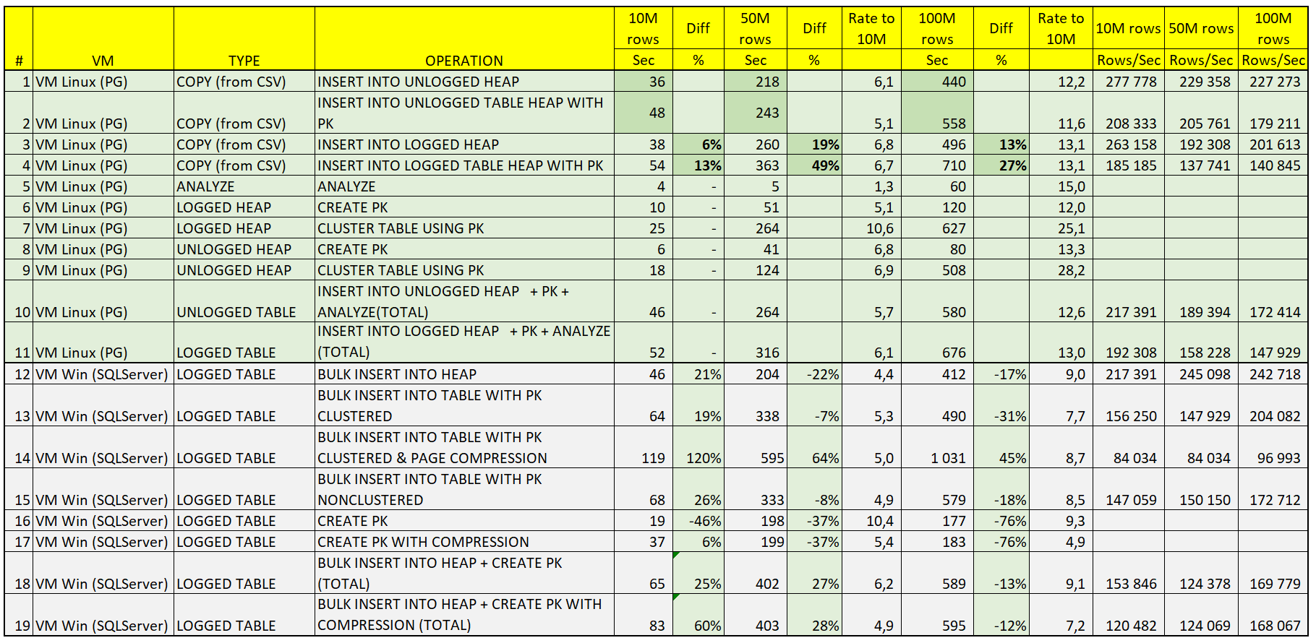
Результаты тестов 2
Notes:
В рамках подготовительных работ для тестирования и с целью сравнения производительности 2х СУБД было выполнено тестирование загрузки данных из CSV в различных режимах (COPY vs BULK INSERT)
Difference,%
для строк 3 и 4 сравнивались с 1 и 2 соответственно
для строки 12 сравнивался с 3
для строк 13,14,15 сравнивались с 4
для строки 16,17 с 6+7
для строк 18,19 с 11
Вставка в unlogged-таблицу PG быстрее чем в MSSQL только на 10М строк, далее при увеличении объема данных видно, что идут сопоставимо
Создание PK (CLUSTERED) в MSSQL будет значительно быстрее чем в PG
Самые большие временные результаты для PG требуются при вставке в LOGGED-таблицу с индексом. При этом, скорость вставки в PG падает (4 vs 13) с увеличением объема данных быстрее, чем у MSSQL
COPY удобно использовать при массовой загрузке данных из подготовленного файла или другой (например, буферной) таблицы. Т.е. сценарий использования ограничен конкретными условиями, но достаточно производителен.
Краткие выводы использования выполнение COPY для первичной инициализации таблицы:
- Использование настроек 'fsync','synchronous_commit','full_page_writes' не влияет на производительность
- Не имеет значения секционирована таблица или нет
- Не имеет значения почти логируемая таблица или нет

Slide 13
Итоги выбора FDW
FDW обеспечивает в совокупности 3 важных момента:
Простота настройки и гибкость реализации функционала в pl/pgsql- процедуре
Максимальная производительность извлечения и загрузки
Поддерживает pushdown, что дает возможность фильтровать данные на стороне источника
Требования к планируемой реализации
Учитывая, что набор таблиц исходной системы небольшой (до 30 таблиц, 4B строк)
Основной функционал реализовать в pl/pgsql- процедурах соотв. для каждой таблицы
Процедура должна поддерживать инициализацию (полная) и загрузку инкремента по счетчику CDC
При этом загрузку данных выполнять:
в цикле до 50М строк (до 5Гб)
в UNLOGGED-таблицу с переводом в LOGGED после каждой итерации цикла
Вызов процедур выполнять с любым ETL-инструментом либо CRON на стороне приемника
Notes:
Счетчик CDC – протокол загрузки таблицы по идентификатору последовательности

Slide 14
Дальнейшие исследования
Оценка возможностей FDW для параллельной вставки в несколько потоков в секционированную таблицу
Оценка PG-расширений, которые могут позволить экономию дискового пространства, что актуально для CDC-данных
Реализация процедур (ы) миграции с использованием метаданных источника и получателя как более универсального решения
Оценка COPY для перегрузки данных между таблицами PG

Slide 15
Спасибо за внимание!
.
Лазуткин Александр
Должность: Архитектор DWH

